Slide 1
Bài 3: Tranh chân dung theo trường phái biểu hiện
CHỦ ĐỀ
NGHỆ THUẬT HIỆN ĐẠI THẾ GIỚI
Tiết 5: Bài 3
TIẾT 1

Slide 2
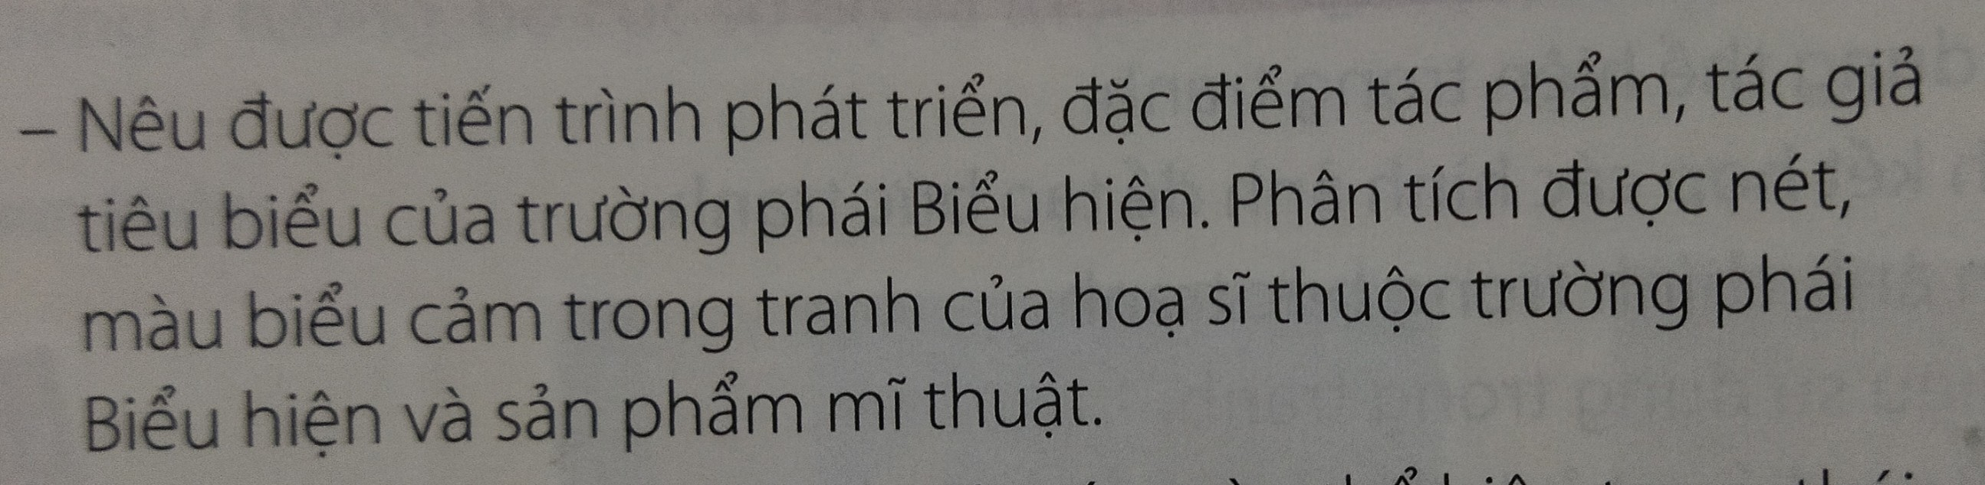
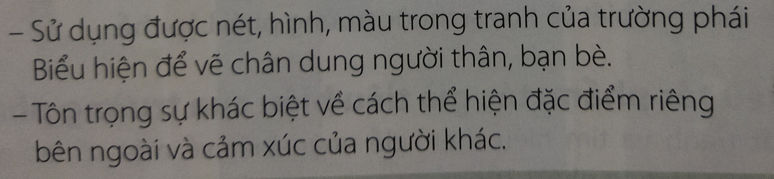
- Vẽ được tranh chân dung với nét, màu thể hiện trạng thái, cảm xúc của nhân vật theo trường phái Biểu hiện.
YÊU CẦU CẦN ĐẠT

Slide 3
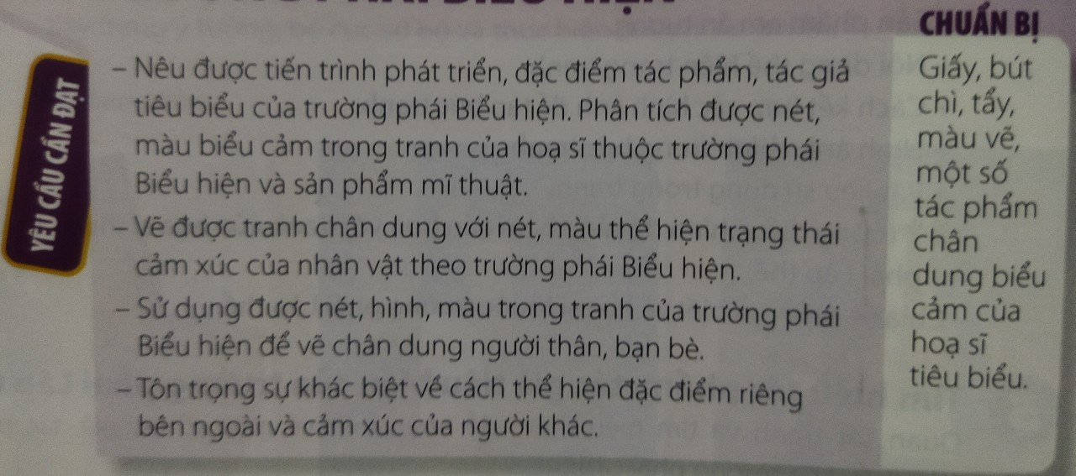
- Vẽ được tranh chân dung với nét, màu thể hiện trạng thái, cảm xúc của nhân vật theo trường phái Biểu hiện.

Slide 4
Cấu trúc bài học
1. Quan sát – nhận thức về một số hình thức thể hiện tranh chân dung.
2. Cách vẽ tranh chân dung với nét, màu biểu cảm.
3. Vẽ tranh chân dung biểu cảm.
4. Trưng bày sản phẩm và chia sẻ.
5. Tìm hiểu tranh chân dung thuộc trường
phái Biểu hiện.

Slide 5
1. Quan sát – nhận thức về một số hình thức thể hiện tranh chân dung.
Quan sát hình và cho biết:
- Biểu cảm của nhân vật trong 3 tranh sau?
- Cảm nhận về trạng thái, tinh thần nhân vật
trong tranh?
- Hình thức thể hiện màu sắc, đường nét,
hình ảnh và không gian trong mỗi bức tranh?

Slide 6
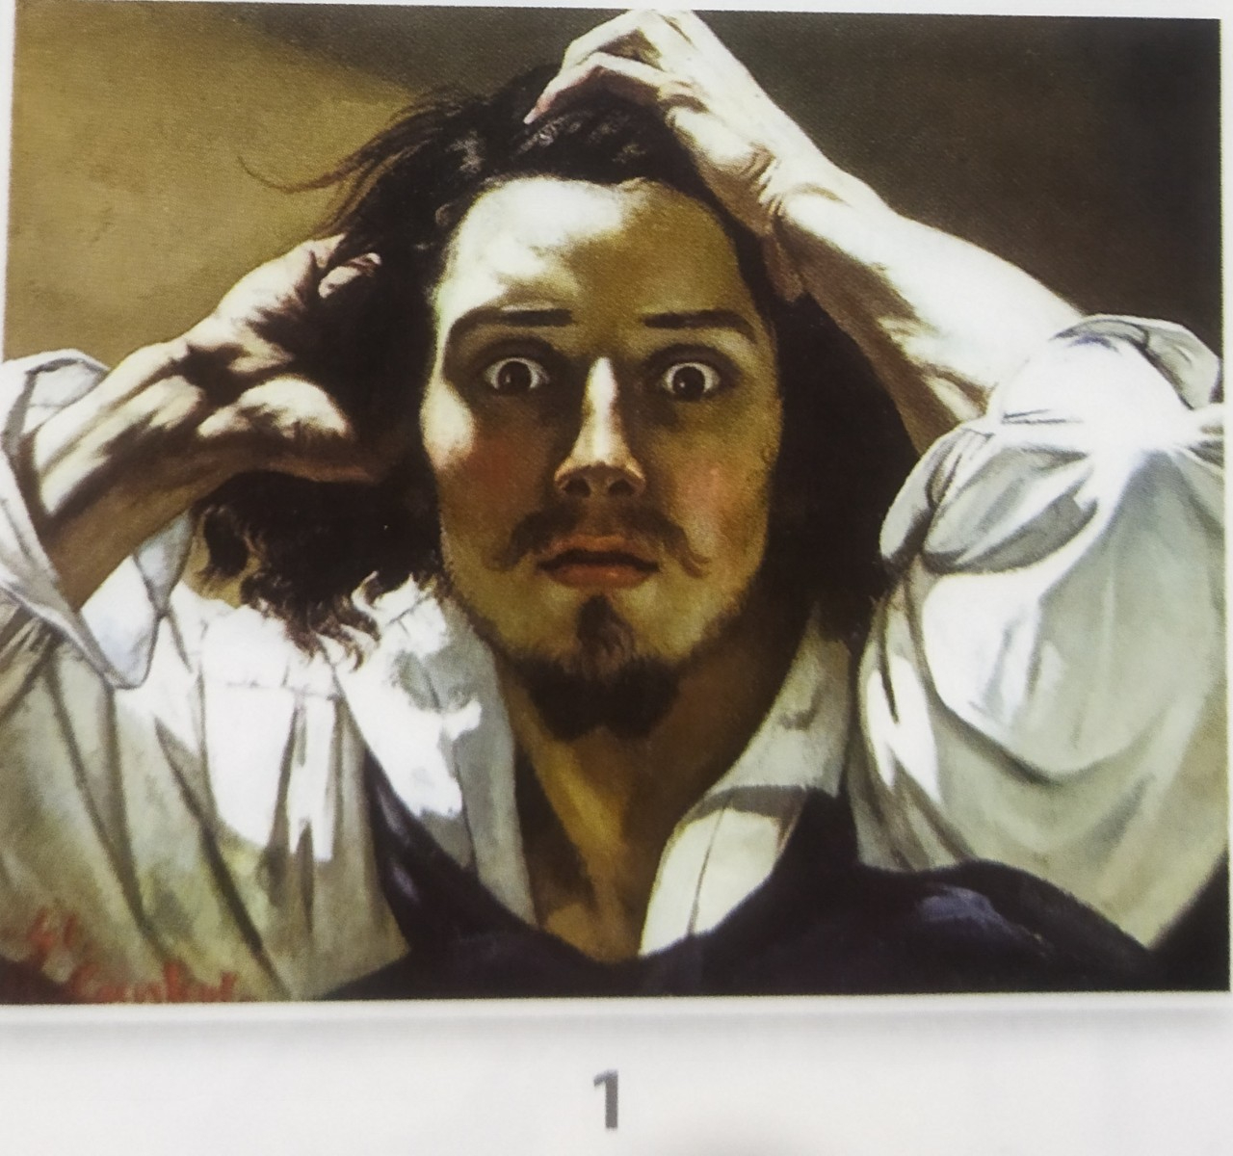
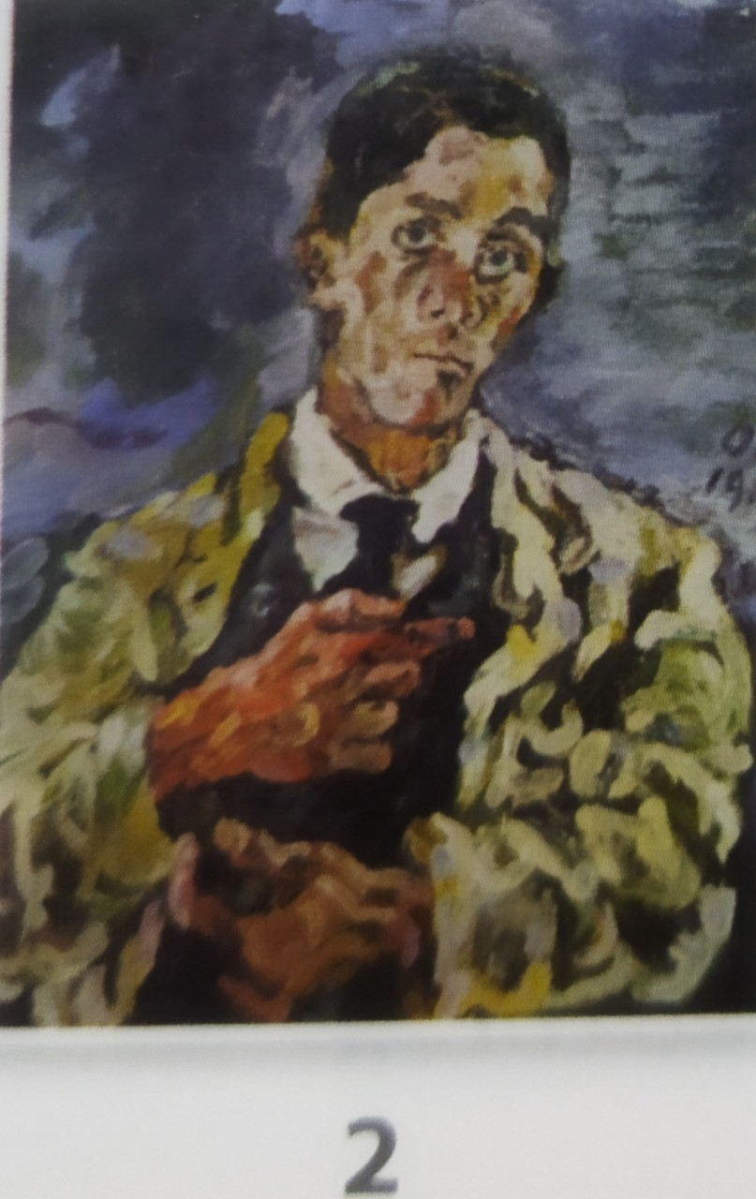
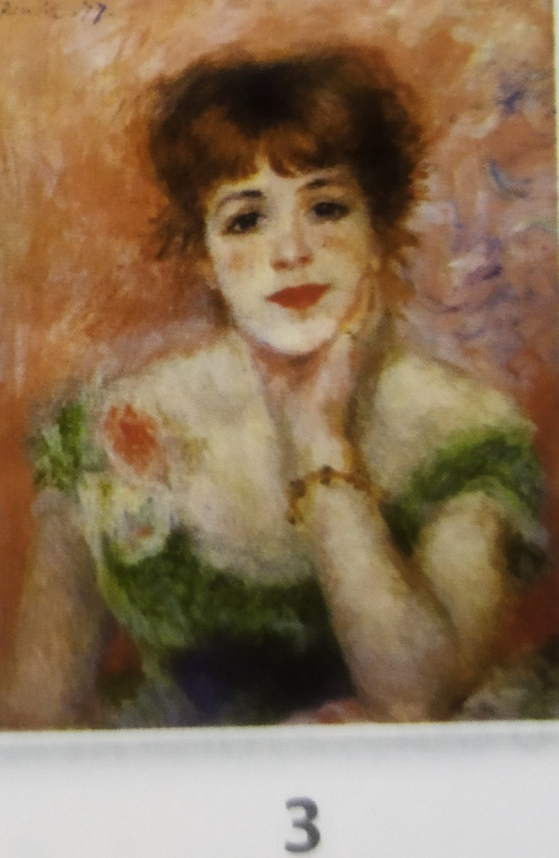
1. Quan sát – nhận thức về một số hình thức thể hiện tranh chân dung.
1
Gustave Courbet (Gu-sta Co-bét),
The Desperte Man(Dơ Đét-pơ-rết
men),1843 - 1845, sơn dầu,
45cmx 54cm,
(Trường phái Hiện thực)
2
Oskar Kokoschka (Ốt-caCô-cô
-sca), sơn dầu, 79cm x 62cm,
(Trường phái Biểu hiện)
3
Pierre Auguste Renoir(Pi-e Au-gút
Rê-noa),1877,sơn dầu,46cm x 56cm
(Trường phái Ấn tượng)

Slide 7
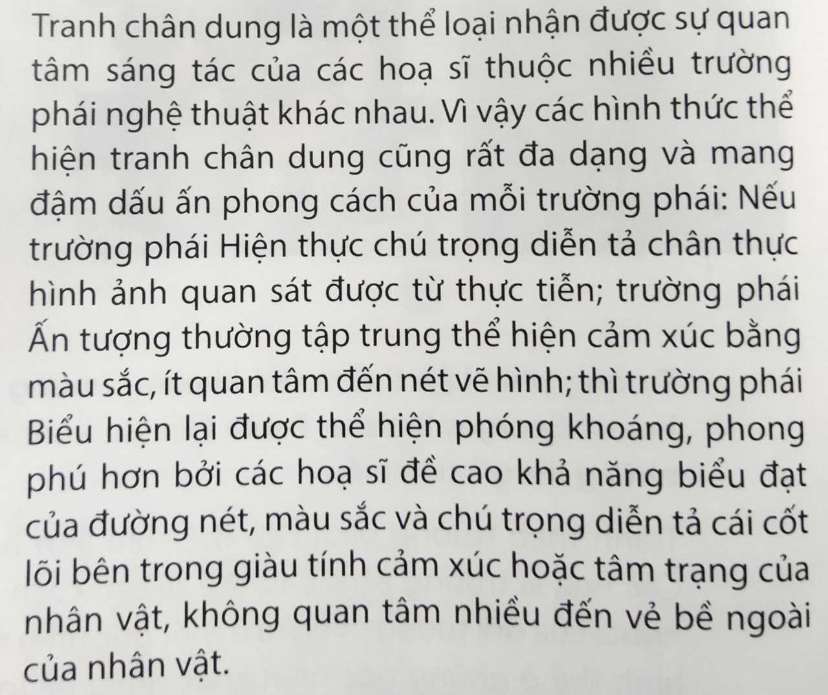
1. Quan sát – nhận thức về một số hình thức thể hiện tranh chân dung.

Slide 8
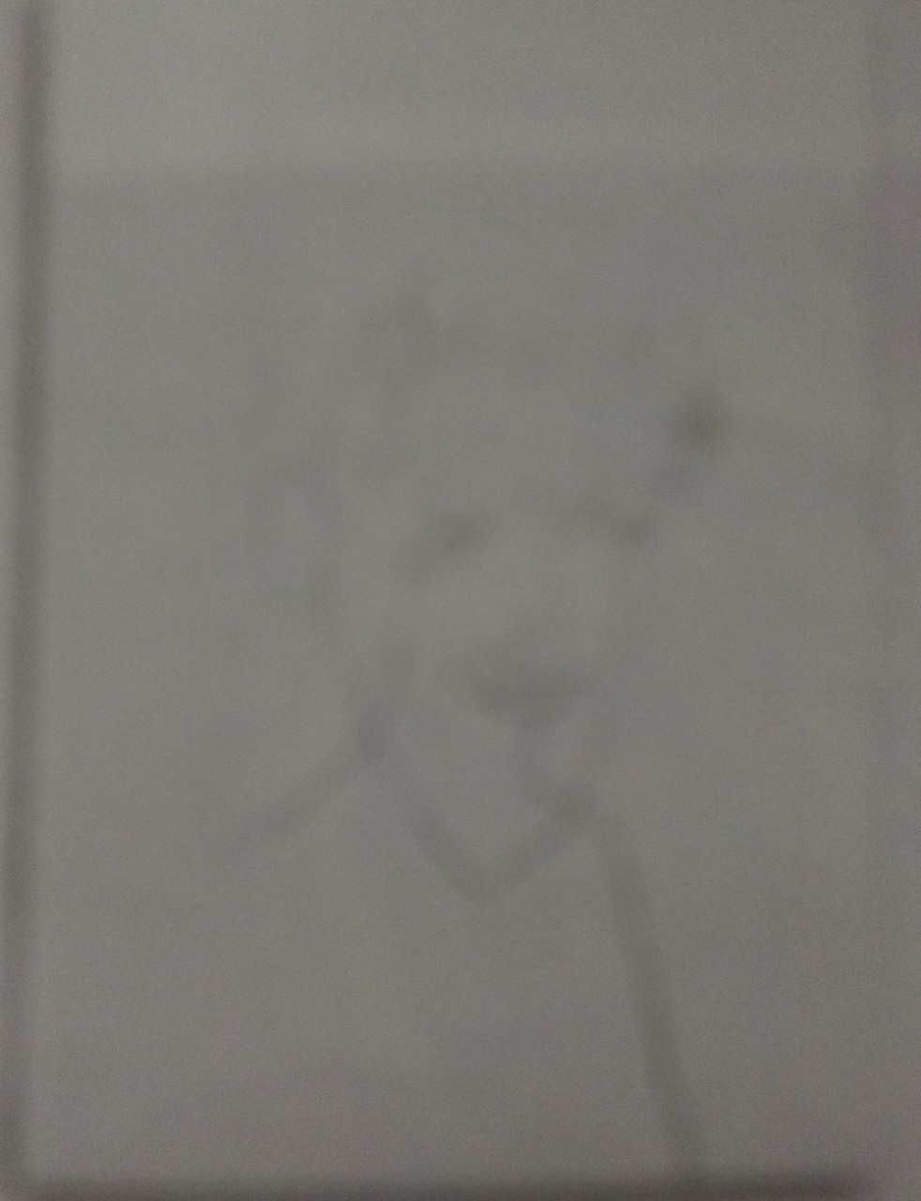
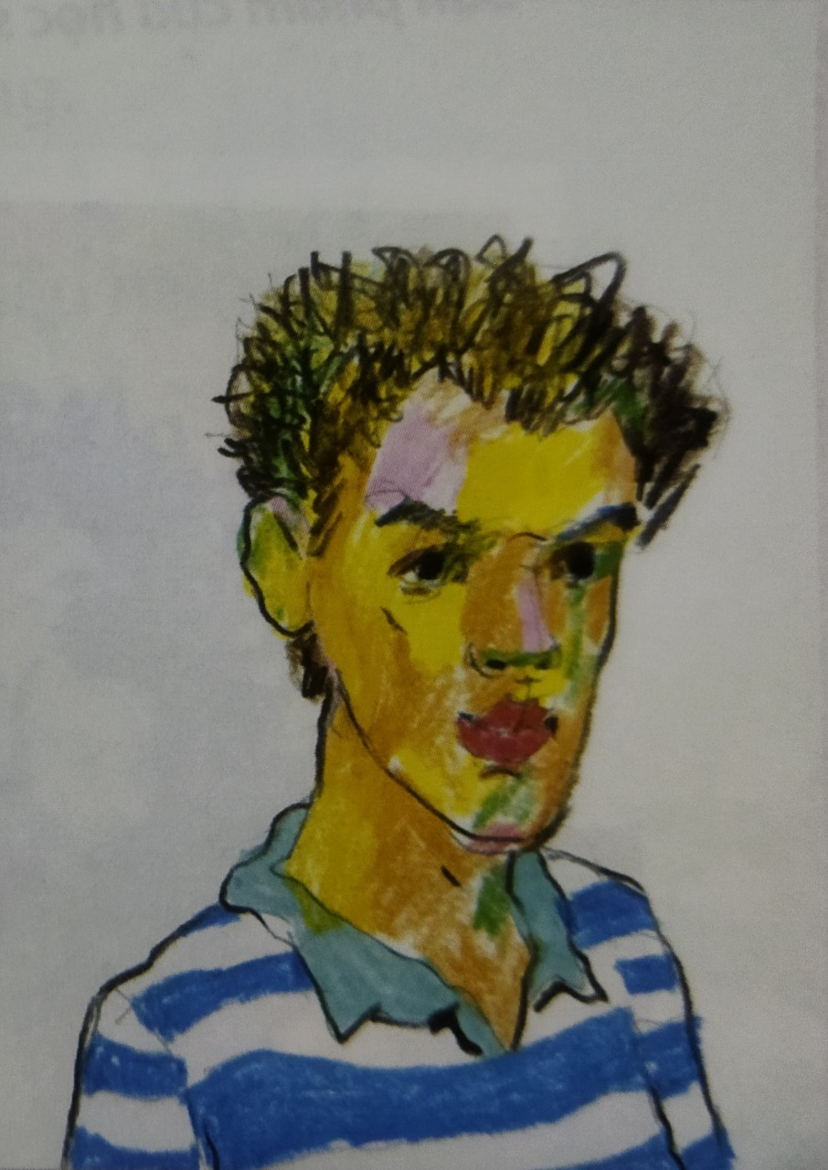
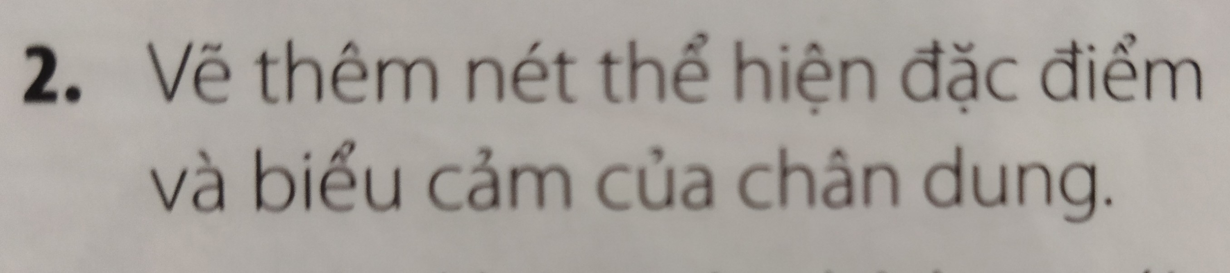
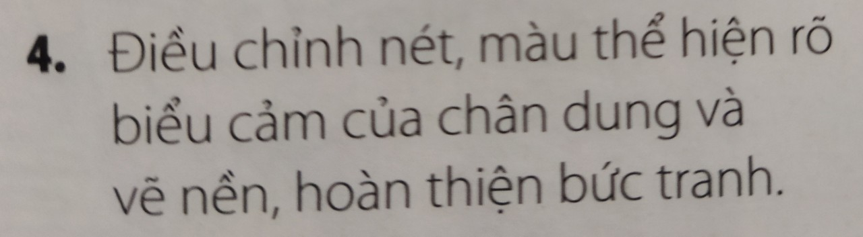
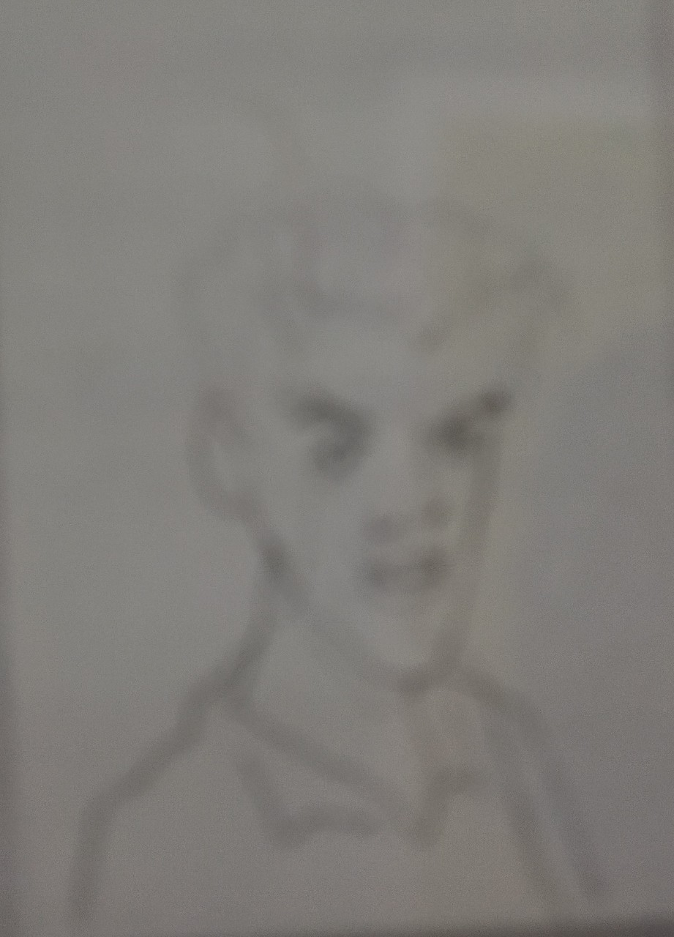
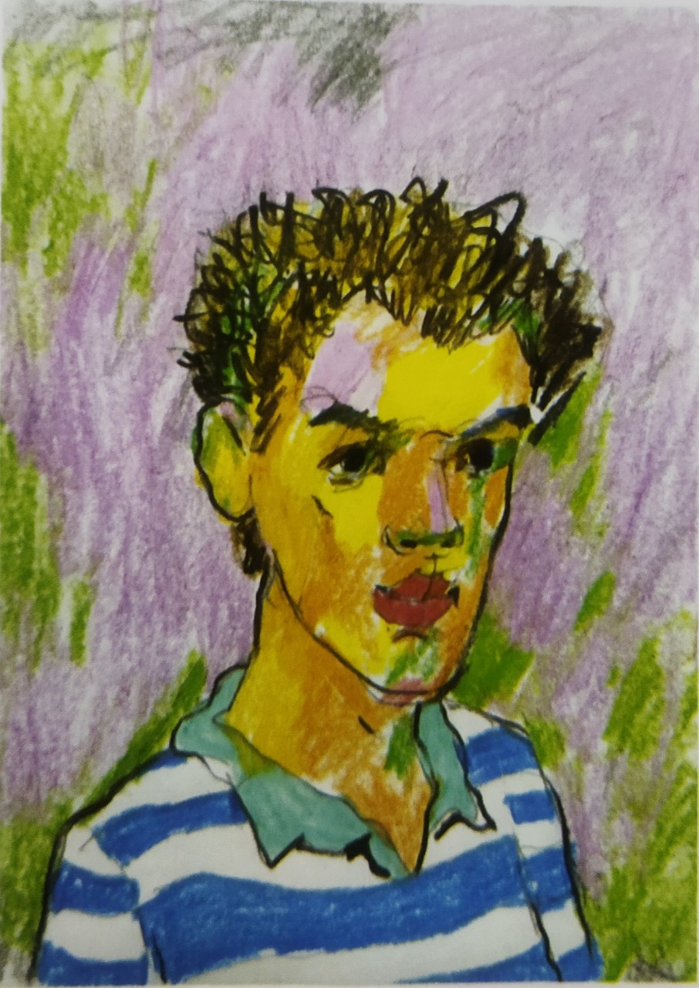
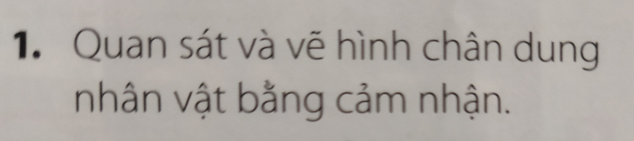
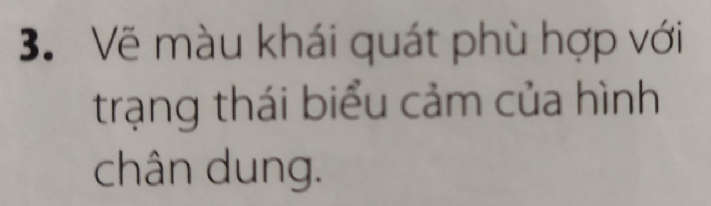
2. Cách vẽ tranh chân dung với nét, màu biểu cảm.

Slide 9
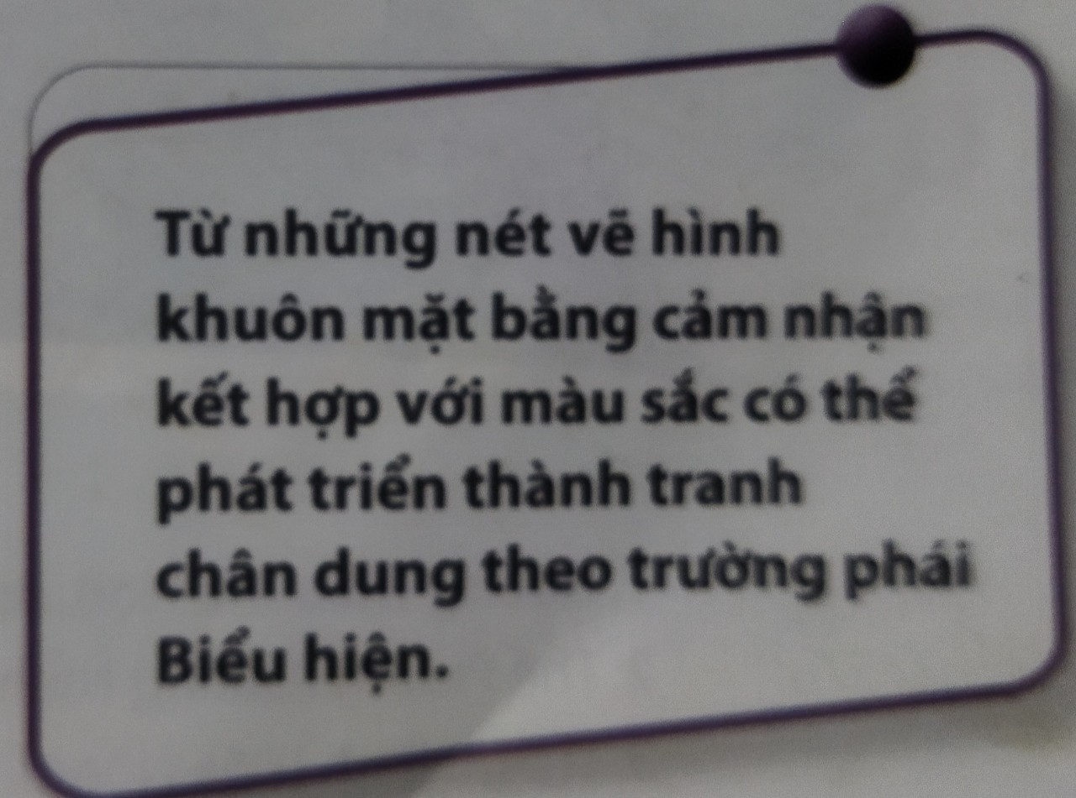
2. Cách vẽ tranh chân dung với nét, màu biểu cảm.

Slide 10
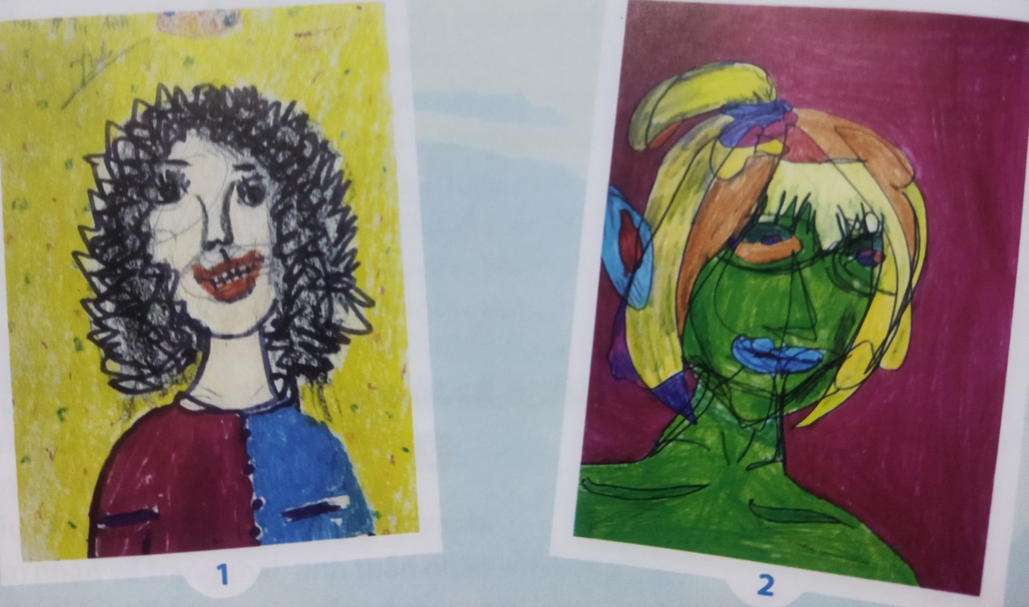
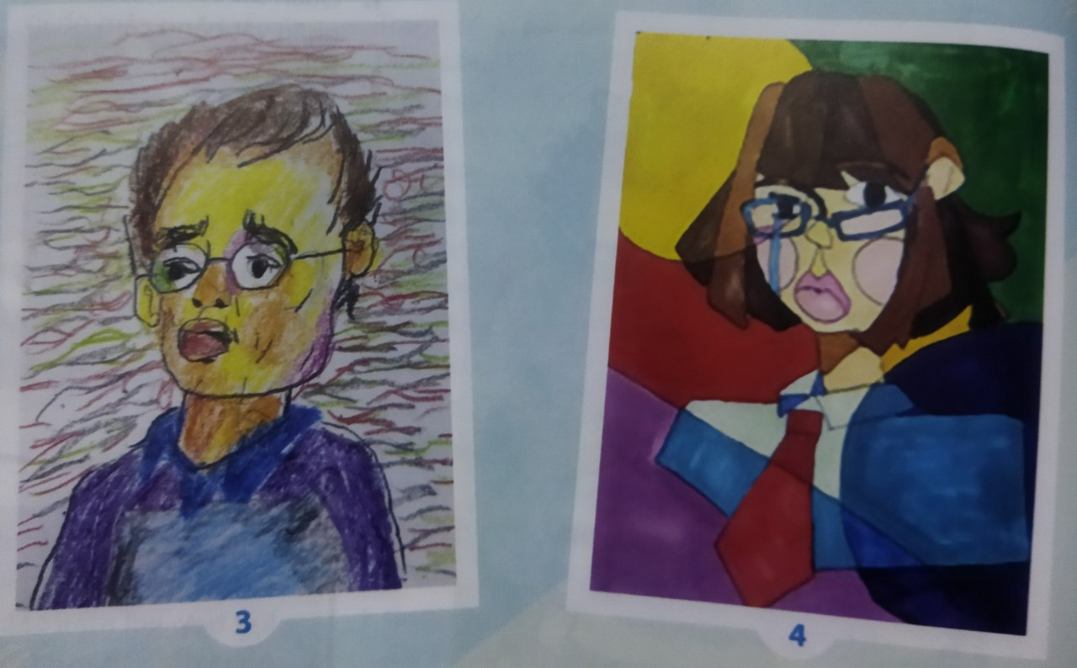
3. Vẽ tranh chân dung biểu cảm.
Thanh Bình (Đắc Nông)
Bố, màu sáp
Minh Triết (Kiên Giang)
Bạn tôi, màu gouache
Hương Thảo (Hà Nội)
Bạn Tôi, màu sáp
Thế Phong (Quảng Ninh)
Bạn em, màu dạ và
màu sáp

